Slide 1
2018
Mybatis分享
分享人：王进（大辰java后台）

Slide 2
Mybatis简介
1
目录
CONTENTS
Mybatis核心内容
2
实现原理浅析
3
代码实践
4

Slide 3
一、Mybatis简介
MyBatis 是什么？
MyBatis 是一款优秀的持久层框架，它支持定制化 SQL、存储过程以及高级映射。MyBatis 避免了几乎所有的 JDBC 代码和手动设置参数以及获取结果集。MyBatis 可以使用简单的 XML 或注解来配置和映射原生信息，建立POJO与数据库对象之间的一种关联。
为什么选择MyBatis？
演变过程：
1.传统jdbc
读取配置->加载驱动->获取Connection->得到Statement,SQL预处理->通过Statement发送SQL执行->
返回结果ResultSet->使用ResultSet读取数据，映射到POJO对象上->关闭数据库资源
通过jdbc，开发量较大，预处理设置参数和返回结果映射需要手动完成，sql注入，需要人为的关闭数据库链接资源，没有对链接进行有效的管理等
2.ORM框架（表对应类，字段对应类的属性，记录对应对象）
通过映射文件与POJO关系映射，数据库记录与对象一一对应，简化持久层的操作的框架。
1)Hiberante:完全关系映射，不用太关注sql操作简单，但是因为是属性全映射，属性太多会影响性能，不能动态sql,多表关联和复杂sql支持差，不能有效支撑存储过程，无法优化sql
2)Mybatis:POJO+SQL+映射规则，有效的解决了上面的缺点，但是需要较强的SQL能力，与Morphia操作mongo相比，在添加属性的时候要格外小心，一不小心就无法属性映射成功
总之 MyBatis专注于SQL本身，是一个足够灵活的DAO层解决方案；适用于互联网项目的需求。
Notes:
，与Hibernate相比是一个半ORM的框架（Hibernate是一个完全的关系映射，不需要写SQL，只需写它提供的HQL语言就可以用来持久层的相关操作。

Slide 4
二、核心内容
预热：
Mybatis一般的业务代码实现：
1.编写Mapper接口
2.通过注解和Mapper.xml编写sql
3.业务层通过Mapper接口调用自定义的接口方法
如：List<String> allEnvelopeIds = activityRedEnvelopeMapper.findAllEnvelopeIdsByAid(aid);
如何实现让一个自定义的Mapper接口在业务方法中调用自定义Mapper接口方法返回正确的数据？
主要用到技术：java注解/泛型/反射/动态代理，设计模式（单例，工厂，建造者，代理，适配器，责任链，装饰器，模板，命令），缓存，连接池等

Slide 5
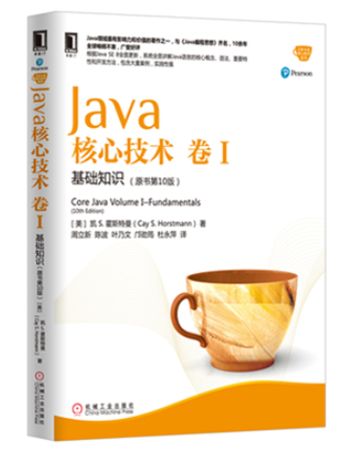
1、java注解/泛型/反射/动态代理
动态代理：http://www.importnew.com/26166.html

Slide 6
2、Configuration
<!DOCTYPE configuration PUBLIC "-//mybatis.org//DTD Config 3.0//EN" "http://mybatis.org/dtd/mybatis-3onfig.dtd">
<configuration>
<!-- autoMappingBehavior should be set in each test case -->
<environments default="development">
<environment id="development">
<transactionManager type="JDBC">
<property name="" value=""/>
</transactionManager>
<dataSource type="POOLED">
<property name="driver" value="org.hsqldb.jdbcDriver"/>
<property name="url" value="jdbc:hsqldb:mem:automapping"/>
<property name="username" value="sa"/>
</dataSource>
</environment>
</environments>
<mappers>
<mapper resource="org/apache/ibatis/autoconstructor/AutoConstructorMapper.xml"/>
</mappers>
</configuration>

Slide 7
1) Configuration类
上面配置文件的运行时表示，是Mybatis在进行数据库时的全局配置对象，程序启动的时候就初始化好
，很多功能都依赖于这个配置里面的属性
Mybatis Configuration源码 部分属性：
protected Environment environment; TransactionFactory，DataSource
protected sdefaultExecutorType = ExecutorType.SIMPLE; sqlSession操作的时候所选择的执行器类型
protected Properties variables = new Properties(); configuration里面的配置属性
protected ObjectFactory objectFactory = new DefaultObjectFactory();属性映射
protected ObjectWrapperFactory objectWrapperFactory = new DefaultObjectWrapperFactory();
protected final MapperRegistry mapperRegistry = new MapperRegistry(this); addMappers 代理对象工厂
protected final InterceptorChain interceptorChain = new InterceptorChain(); 插件
protected final TypeHandlerRegistry typeHandlerRegistry = new TypeHandlerRegistry(); 类型处理器
protected final TypeAliasRegistry typeAliasRegistry = new TypeAliasRegistry(); 别名
protected final Map<String, MappedStatement> mappedStatements = new StrictMap<>("");
protected final Map<String, Cache> caches = new StrictMap<>("Caches collection");
protected final Map<String, ResultMap> resultMaps = new StrictMap<>("Result Maps collection");
protected final Map<String, ParameterMap> parameterMaps = new StrictMap<>("Parameter Maps collection");

Slide 8
常用配置
config xml文件包含的一些常用属性:配置（properties），设置(settings)，别名(typeAlias)，类型处理器(typeHandler)，对象工厂（ObjectFactory），插件（plugins）,配置环境（environments），映射器（mappers）
properties:一些配置属性，会被解析到Configurationd的variables属性里面，顺序方法参数指定>url指定>配置文件里面的key-value,SqlSessionFactoryBuilder源码查看propertiesElement可以知道
settings:MyBatis 的运行时行为，通常默认就好，有特殊需要修改
typeAlias: 指定别名，存在的意义在于用来减少类完全限定名的冗余
typeHandler: MyBatis 在预处理语句（PreparedStatement）中设置一个参数或者结果集中取出一个值时， 都会用类型处理器将获取的值以合适的方式转换成 Java 类型，通常默认就好
ObjectFactory:使用一个对象工厂（ObjectFactory）创建结果对象的新实例。
plugins:MyBatis 允许你在已映射语句执行过程中的某一点进行拦截调用。默认情况下，MyBatis 允许使用插件来拦截的方法调用
包括：（通常是拦截StatementHandler ）
Executor (update, query, flushStatements, commit, rollback, getTransaction, close, isClosed)
StatementHandler (prepare, parameterize, batch, update, query)
ParameterHandler (getParameterObject, setParameters)
ResultSetHandler (handleResultSets, handleOutputParameters)
environments:指定了数据源，连接池，事务属性
mappers: 指定映射器,主要用来初始化两个东西，MapperRegistry ，MappedStatement
SqlSessionFactoryBuilder生成sqlSessionFactory的时候需要选解析配置xml文件，解析的过程会先实例化
Configuration然后给sqlSessionFactory单实例（同一个数据源）的全局对象，可以把配置类对象理解为一个全局的上下文。

Slide 9
3、Mybatis核心组建
1)SqlSessionFactoryBuilder: 会根据配置信息或者代码生成SqlSessionFactory
2)SqlSessionFactory：用工厂来参数SqlSession会话
3)SqlSession：类似于JDBC的Connection,获取Mapper,发送SQL去执行并返回结果
4)Sql Mapper: 定义参数、描述缓存、描述SQL语句、定义查询结果和POJO的映射关系
关联关系：
SqlSessionFactoryBuilder
SqlSessionFactory
Sql Mapper
SqlSession
Notes:
，与Hibernate相比是一个半ORM的框架（Hibernate是一个完全的关系映射，不需要写SQL，只需写它提供的HQL语言就可以用来持久层的相关操作。

Slide 10
生命周期：
SqlSessionFactoryBuilder:利用XML或者java编码获得资源来构建SqlSessionFactory,通过它可以构建多个SessionFactory。它的作用就是一个构建器，一旦我们构建了SqlSessionFactory，它的作用就已经完结了，失去了存在的意义。所以它的生命周期只存在于方法的内部。
SqlSessionFactory:作用是创建SqlSession，而SqlSession就是一个会话，相当于JDBC中的Connection对象。每次应用程序访问数据库，我们都需要SqlSessionFactory创建SqlSession，所以SqlSessionFactory应该在MyBatis应用的整个生命周期中。而如果我们多次创建同一个数据库的SqlSessionFactory,SqlSessionFactory会打开更多的数据库连接资源，那么连接资源就很快会被耗尽。因此SqlSessionFactory的责任是唯一的，它的责任就是创建SqlSession，所以应该采用单利模式。正确的做法是使得每一个数据库只对应一个SqlSessionFactory，管理好数据库资源的分配，避免过多的Connection被消耗。
SqlSession：一个会话，相当于JDBC的一个Connection对象，它的生命周期应该是在请求数据库处理事务的过程中。它是一个线程不安全的对象，在涉及多线程的时候我们需要特别小心，操作数据库需要注意其隔离级别，数据库锁等高级特效。此外，每次创建的SqlSession都必须及时关闭它，它的长期存在会使数据库连接池的活动资源减少，对系统性能的影响太大。它存活于一个应用的请求和操作，可以执行多条SQL，保证事务的一致性。
Mapper：Mapper是一个接口，而没有具体的实现类，通过产生一个Mapper的代理对象来是发送SQL，然后返回我们需要的结果，或者执行SQL从而修改数据库的数据，因此它应该在一个SqlSession事务方法之内，是一个方法级别的东西
Notes:
，与Hibernate相比是一个半ORM的框架（Hibernate是一个完全的关系映射，不需要写SQL，只需写它提供的HQL语言就可以用来持久层的相关操作。

Slide 11
4、SqlSession下的四大对象
1)Executor: 执行器是用来完成SqlSession指定的增删改查操作的，真正进行与数据库交互的对象；
SimpleExecutor -- SIMPLE 就是普通的执行器。
ReuseExecutor -- 执行相同的sql时就可以使用已经存在的预处理语句（prepared statements）
BatchExecutor --它是批量执行器
2)StatementHandler：使用Statement（PreparedStatement）向数据库发送SQL执行
BaseStatementHandler：一个抽象类，只是实现了一些不涉及具体操作的方法
RoutingStatementHandler：路由器，根据配置文件来路由选择具体实现类SimpleStatementHandler、CallableStatementHandler和PreparedStatementHandler
SimpleStatementHandler：就是直接使用普通的Statement对象，这样每次执行SQL语句都需要数据库对SQL进行预编译
PrepareStatementHandler：使用PrepareStatement执行，虽然初次创建PrepareStatement时开销比较大，但在多次处理SQL时只需要初始化一次，可以有效提高性能
CallableStatementHandler：使用CallableStatement执行，CallableStatement是用来执行存储过程的。
3)ParameterHandler：用于对sql参数的处理，根据TypeHandler对参数进行设值 typeHandler.setParameter(preparedStatement, i , value, jdbcType);
4)ResultSetHandler: 对执行数据库操作后返回的结果集进行封装处理
Notes:
，与Hibernate相比是一个半ORM的框架（Hibernate是一个完全的关系映射，不需要写SQL，只需写它提供的HQL语言就可以用来持久层的相关操作。

Slide 12
5、SQL Mapper（http://www.mybatis.org/mybatis-3/zh/sqlmap-xml.html）
主要元素：
select:定义查询语句，常用
<select id="selectPerson" parameterType="int" parameterMap="废弃" resultType="hashmap" resultMap="personResultMap" flushCache="false" useCache="true" timeout="10000" fetchSize="256"
statementType="PREPARED" resultSetType="FORWARD_ONLY">·
insert:插入语句
<insert id="insertAuthor" parameterType="domain.blog.Author" flushCache="true" statementType="PREPARED" keyProperty="" keyColumn="" useGeneratedKeys="" timeout="20">
update:更新语句
<update id="updateAuthor" parameterType="domain.blog.Author" flushCache="true" statementType="PREPARED" timeout="20">
delete:删除语句
<delete id="deleteAuthor" parameterType="domain.blog.Author" flushCache="true" statementType="PREPARED" timeout="20">
parameterMap:定义select,insert,update,delete元素的参数映射关系，已废弃
sql:定义一部分sql，然后到各个地方引用它
resultMap:用来定义数据库返回结果集与对象属性的对应关系
cache:开启命名空间的二级缓存
cache-ref：从另一个命名空间引用缓存配置。
Notes:
，与Hibernate相比是一个半ORM的框架（Hibernate是一个完全的关系映射，不需要写SQL，只需写它提供的HQL语言就可以用来持久层的相关操作。

Slide 13
6、动态SQL（http://www.mybatis.org/mybatis-3/zh/dynamic-sql.html）
主要元素：(基于代码的动态SQL，没有xml简单，条件复杂，SQL的构造逻辑会很繁琐)
if:条件分支判断
<select id="findActiveBlogWithTitleLike" resultType="Blog">
select * from blog WHERE state = ‘ACTIVE’
<if test="title != null"> AND title like #{title} </if>
</select>
choose (when, otherwise)：多条件分支判断
<select id="findActiveBlogLike" resultType="Blog">
select * from blog WHERE state = ‘ACTIVE’
<choose>
<when test="title != null"> AND title like #{title} </when>
<when test="author != null and author.name != null"> AND author_name like #{author.name} </when>
<otherwise> AND featured = 1</otherwise>
</choose>
</select>
trim (where, set)：辅助处理一些元素的拼装问题
Notes:
，与Hibernate相比是一个半ORM的框架（Hibernate是一个完全的关系映射，不需要写SQL，只需写它提供的HQL语言就可以用来持久层的相关操作。

Slide 14
<select id="findActiveBlogLike" resultType="Blog">
select * from blog
<where>
<if test="state != null">AND state = #{state} </if>
<if test="title != null"> AND title like #{title} </if>
<if test="author != null and author.name != null"> AND author_name like #{author.name} </if>
</where>
</select>
<update id="updateAuthorIfNecessary">
update Author
<set>
<if test="username != null">username=#{username},</if>
<if test="password != null">password=#{password},</if>
<if test="email != null">email=#{email},</if>
<if test="bio != null">bio=#{bio}</if>
</set>
where id=#{id}
</update>
<trim prefix="WHERE" prefixoverride="AND |OR">
<if test="name != null and name.length()>0"> AND name=#{name}</if>
<if test="gender != null and gender.length()>0"> AND gender=#{gender}</if>
</trim>
Notes:
，与Hibernate相比是一个半ORM的框架（Hibernate是一个完全的关系映射，不需要写SQL，只需写它提供的HQL语言就可以用来持久层的相关操作。

Slide 15
foreach：循环拼装，用来处理in,批量插入，批量更新
<select id="selectPostIn" resultType="domain.blog.Post">
SELECT * FROM POST P WHERE ID in
<foreach item="item" index="index" collection="list"
open="(" separator="," close=")">
#{item}
</foreach>
</select>
bind: 可以从 OGNL 表达式中创建一个变量并将其绑定到上下文
<select id="selectBlogsLike" resultType="Blog">
<bind name="pattern" value="'%' + _parameter.getTitle() + '%'" />
SELECT * FROM BLOG WHERE title LIKE #{pattern}
</select>
一个SQL注入：
select * from ${tableName} where name = #{name}
在这个例子中，如果表名为
user; delete user; --
则动态解析之后 sql 如下：
select * from user; delete user; -- where name = ?;
Notes:
，与Hibernate相比是一个半ORM的框架（Hibernate是一个完全的关系映射，不需要写SQL，只需写它提供的HQL语言就可以用来持久层的相关操作。

Slide 16
7、插件Plguin
mybatis支持插件来插入自定制的处理过程，所有的plugin都需实现Interceptor接口，自定制的处理过程可以在Executor，ParameterHandler，ResultSetHandler，StatementHandler四个处理过程中插入
原理是在使用这四中类型处理数据的时候使用的都是经过plugin处理过的代理对象。同一个处理过程支持配置多个plugin，则plugin的执行顺序是根据包装的顺序，从最外部向内部执行，直到执行到目标对象的调用方法。包装的顺序是根据配置顺序，也就是说配置越靠前，包装的越深，越后执行。
若：拦截器的加载顺序
interceptor1
interceptor2
interceptor3
那么处理的顺序是
interceptor3
interceptor2
interceptor1
exccutor....
Interceptor3
Interceptor2
executor
pHandler
Interceptor1
rHandler
sHandle
Notes:
，与Hibernate相比是一个半ORM的框架（Hibernate是一个完全的关系映射，不需要写SQL，只需写它提供的HQL语言就可以用来持久层的相关操作。

Slide 17
interceptor:
Object intercept(Invocation invocation) throws Throwable; //代理对象中调用的插件的自定制代码
Object plugin(Object target); //生成插件处理过的代理对象
void setProperties(Properties properties);
InterceptorChain：
在Configuration new Executor，ParameterHandler，ResultSetHandler，StatementHandler的时候执行拦截器的调用链去生成代理对象
public Object pluginAll(Object target) {
for (Interceptor interceptor : interceptors) {
target = interceptor.plugin(target); 产生target的代理对象
}
return target;
}
Plugin:其实是一个实现了InvocationHandler的类
wrap(...)： Proxy.newProxyInstance(target.getClass().getClassLoader(),interfaces,new Plugin(target, interceptor, signatureMap))
invoke(.....):
if (methods != null && methods.contains(method)) { //先执行plugin中的方法，最后再执行目标对象调用的方法
return interceptor.intercept(new Invocation(target, method, args));
}
Invocation:
proceed() : return method.invoke(target, args);
Notes:
，与Hibernate相比是一个半ORM的框架（Hibernate是一个完全的关系映射，不需要写SQL，只需写它提供的HQL语言就可以用来持久层的相关操作。

Slide 18
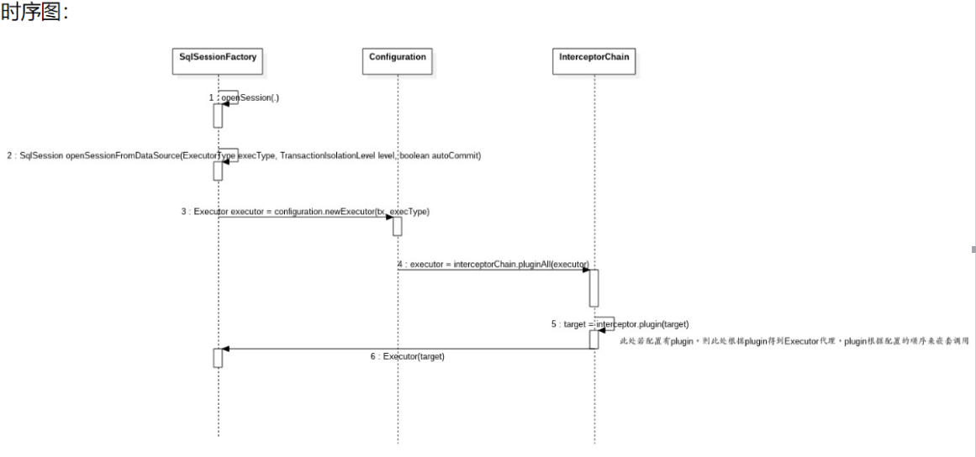
https://www.cnblogs.com/V1haoge/p/6634151.html
Notes:
，与Hibernate相比是一个半ORM的框架（Hibernate是一个完全的关系映射，不需要写SQL，只需写它提供的HQL语言就可以用来持久层的相关操作。

Slide 19
8、事务，缓存，连接池
org.apache.ibatis.transaction
-----org.apache.ibatis.transaction.jdbc
----------JdbcTransaction.java
----------JdbcTransactionFactory.java
-----org.apache.ibatis.transaction.managed
----------ManagedTransaction.java
----------ManagedTransactionFactory.java
-----Transaction.java
-----TransactionException.java
-----TransactionFactory.java
Notes:
，与Hibernate相比是一个半ORM的框架（Hibernate是一个完全的关系映射，不需要写SQL，只需写它提供的HQL语言就可以用来持久层的相关操作。

Slide 20
public static void insertStudent(){
try{
SqlSession sqlSession=sqlSessionFactory.openSession();
StudentDAO studentDAO=sqlSession.getMapper(StudentDAO.class);
Student student=new Student();
student.setName("赵四");
student.setAge(60);
student.setGender(GenderEnum.MALE);
student.setNumber("1960053011");
studentDAO.insertStudent(student);
sqlSession.commit();
}catch(Exception e){
sqlSession.rollback();
}finally{
if(sqlSession!=null){
sqlSession.close();
}
}
}
}
Notes:
，与Hibernate相比是一个半ORM的框架（Hibernate是一个完全的关系映射，不需要写SQL，只需写它提供的HQL语言就可以用来持久层的相关操作。

Slide 21
9、Mybatis-Spring
MyBatis-Spring是什么
我们使用Spring和MyBatis作为我们的开发框架时，在搭建开发环境的时候，都会做一个Spring与MyBatis的整合，使用到的就是MyBatis-Spring这个中间件，MyBatis-Spring中间件帮我们把mapper接口和mapper.xml文件对应的代理类注册到Spring中，因此，我们在service层中就能根据类型注入，将对应mapper接口的代理类注入到service层中，我们才能够调用到对应的方法,整体原理：
=
扫描Mapper
SqlSessionFactoryBean
扫描Mapper
MapperRegistry
MapperFactoryBean1
Map<Class<?>, MapperProxyFactory<?>> knownMappers
MapperFactoryBean2
扫描Mapper
sqlSessionFactory
MapperProxyFactory
Spring
Context
Configuration
MapperRegistry
MapperProxy
Mapper代理对象
Notes:
，与Hibernate相比是一个半ORM的框架（Hibernate是一个完全的关系映射，不需要写SQL，只需写它提供的HQL语言就可以用来持久层的相关操作。

Slide 22
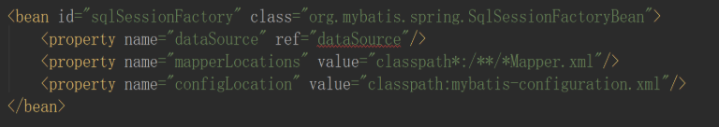
配置SqlSessionFactoryBean或者new，产生sqlSessionFactory对象 ：
参考MybatisAutoConfiguration
@Bean
@ConditionalOnMissingBean
public SqlSessionFactory sqlSessionFactory(DataSource dataSource) throws Exception {
SqlSessionFactoryBean factory = new SqlSessionFactoryBean();
set....;
factory.getObject();
}
->buildSqlSessionFactory();类比Mybatis SqlSessionFactory的构造过程，SqlSessionFactoryBuilder.build(configuration);
Notes:
，与Hibernate相比是一个半ORM的框架（Hibernate是一个完全的关系映射，不需要写SQL，只需写它提供的HQL语言就可以用来持久层的相关操作。

Slide 23
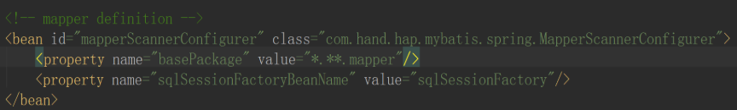
扫描Mapper接口和Mapper.xml文件，注册MapperFactoryBean的
整体流程：
注册为
Spring的Bean
将所有的候选对象
定义为Spring当中的bean
配置MapperScannerConfigurer
初始化MapperFactoryBean#
afterPropertiesSet
设置bean的class
类型为MapperFactoryBean
扫描BasePackage下所有候选对象
public T getObject() throws Exception {
return getSqlSession(). getMapper(this.mapperInterface);
}
为该bean设置
sqlSessionTemplate,
sqlSessionFactory属性
Notes:
，与Hibernate相比是一个半ORM的框架（Hibernate是一个完全的关系映射，不需要写SQL，只需写它提供的HQL语言就可以用来持久层的相关操作。

Slide 24
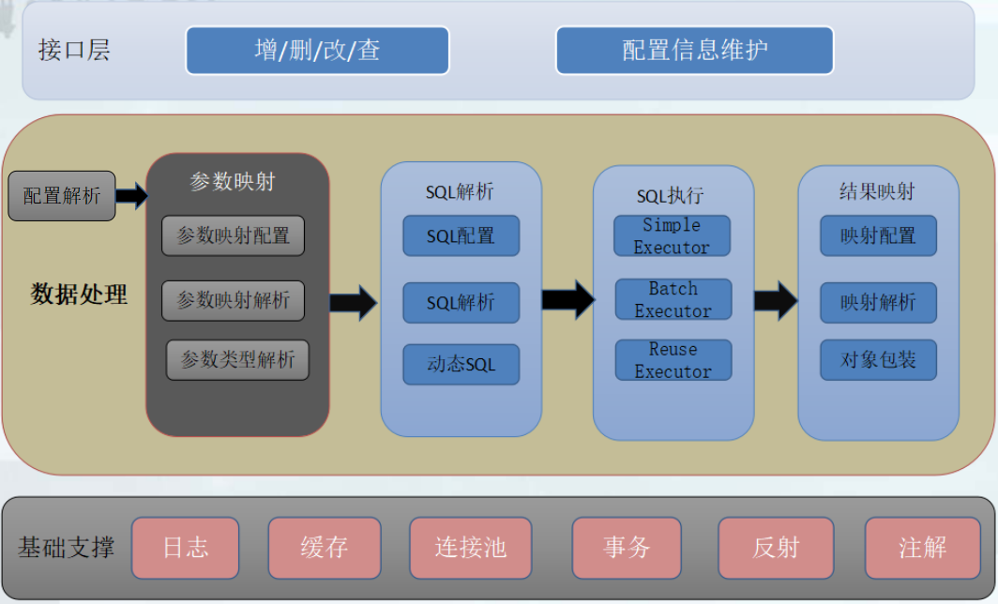
三、原理浅析
Notes:
，与Hibernate相比是一个半ORM的框架（Hibernate是一个完全的关系映射，不需要写SQL，只需写它提供的HQL语言就可以用来持久层的相关操作。

Slide 25
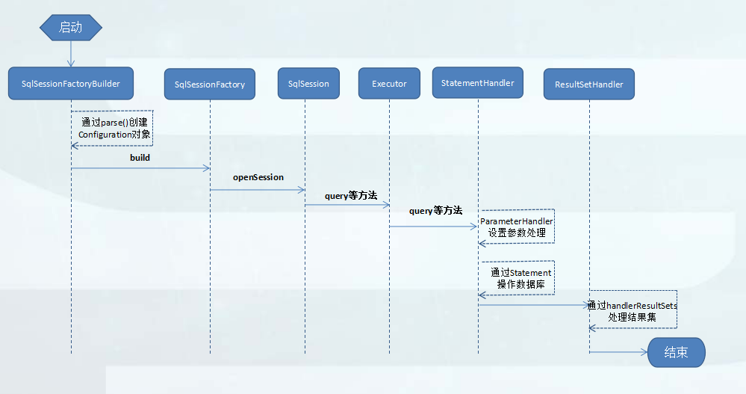
Mybatis整体流程图:
Notes:
，与Hibernate相比是一个半ORM的框架（Hibernate是一个完全的关系映射，不需要写SQL，只需写它提供的HQL语言就可以用来持久层的相关操作。

Slide 26
四、实践
Demo源码地址：https://github.com/kedewaiwai/mybatis-demo.git
1.环境准备
<dependency>
<groupId>org.mybatis.spring.boot</groupId>
<artifactId>mybatis-spring-boot-starter</artifactId>
<version>1.1.1</version>
</dependency>
<dependency>
<groupId>com.github.pagehelper</groupId>
<artifactId>pagehelper</artifactId>
<version>4.1.5</version>
</dependency>
<dependency>
<groupId>com.alibaba</groupId>
<artifactId>druid</artifactId>
<version>1.0.23</version>
</dependency>
<dependency>
<groupId>mysql</groupId>
<artifactId>mysql-connector-java</artifactId>
<scope>runtime</scope>
</dependency>
Notes:
，与Hibernate相比是一个半ORM的框架（Hibernate是一个完全的关系映射，不需要写SQL，只需写它提供的HQL语言就可以用来持久层的相关操作。

Slide 27
2.配置
spring.application.name=Winter
server.port=9006
logging.path=.
logging.level=info
spring.datasource.type=com.alibaba.druid.pool.DruidDataSource
spring.datasource.url=jdbc:mysql://192.168.3.162:3306/mybatis_demo1?useUnicode=true&characterEncoding=utf-8&allowMultiQueries=true
spring.datasource.username=root
spring.datasource.password=123456
spring.datasource.driver-class-name=com.mysql.jdbc.Driver
spring.datasource.initialSize=5
spring.datasource.minIdle=5
spring.datasource.maxActive=200
spring.datasource.maxWait=60000
second.spring.datasource.type=com.alibaba.druid.pool.DruidDataSource
second.spring.datasource.url=jdbc:mysql://192.168.3.166:3306/mybatis_demo2?useUnicode=true&characterEncoding=utf-8&allowMultiQueries=true
second.spring.datasource.driver-class-name=com.mysql.jdbc.Driver
second.spring.datasource.username=root
second.spring.datasource.password=123456
service.winter.workerId=31
@Configuration
@MapperScan(basePackages = "com.dachen.demo.mybatis.dao.primary",sqlSessionFactoryRef = "sqlSessionFactory")
public class PrimaryDruidConfiguration {.....}
@Configuration
@MapperScan(basePackages ="com.dachen.demo.mybatis.dao.second", sqlSessionFactoryRef = "secondSqlSessionFactory")
public class SecondDruidConfiguration{.....}
Notes:
，与Hibernate相比是一个半ORM的框架（Hibernate是一个完全的关系映射，不需要写SQL，只需写它提供的HQL语言就可以用来持久层的相关操作。

Slide 28
3. Mapper接口编写和实现
1）插入
2）更新
3）查询(sql注入)
<select id="selectUserByNameAndTime" resultType="com.dachen.demo.mybatis.module.User">
<bind name="pattern" value="'\'%' + name +'%\''+';delete from demo_user;'" />
select id,name,age,telephone,title,address,createTime from demo_user
<trim prefix="WHERE" prefixOverrides="AND|OR">
<if test="name != null and name.length()>0">AND name like ${pattern}</if>
<if test="time != null and time>0"><![CDATA[ AND createTime < #{time}]]></if>
</trim>
</select>
4）批量插入
5）批量更新
6）一对多关联查询
7）一对一关联查询
8）分页插件查询
Notes:
，与Hibernate相比是一个半ORM的框架（Hibernate是一个完全的关系映射，不需要写SQL，只需写它提供的HQL语言就可以用来持久层的相关操作。

Slide 29
谢谢
大家的参与！

